Slide 1
Presentatie verzekeringen en vergunningen

Slide 2
Leerdoel
Aan het eind van deze les kun je:
Het belang van vergunningen en verzekeringen in relatie tot evenementen beschrijven.
Een voorbeeld geven van een vergunning die wellicht nodig is bij je evenement/uitvoering van concept.

Slide 3
Lesopbouw
Vergunning goed regelen, waarom?
Meest voorkomende vergunningen
Verzekeringen, waarom?
Soorten verzekeringen
Aan de slag

Slide 4
Vergunningen goed regelen, waarom?
Vooral belangrijk voor jou als organisator
- financieel risico
- regionaal gebonden
- melden van evenement bij lokale overheid
Zorg dat je een kopie bij de hand hebt en tijdig hebt aangevraagd.

Slide 5
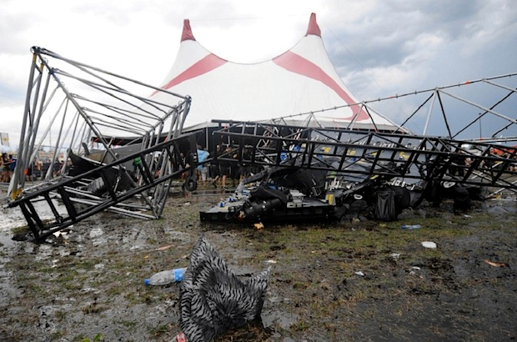
Meest voorkomende vergunningen
Evenementenvergunning
http://www.nu.nl/dvn/4228786/we-weten-monstertruckdrama-in-haaksbergen.html
Auteursrechten
Plaatsen van tenten, podia, stellingen en tribunes
Sluitingsuur
Sterke dranken
Voeding
Vuurwerk
Geluidsoverlast http://hoortest.oorcheck.nl/
Notes:
Evenementenvergunning: publiek toegankelijke plaats-> contact zoeken met de gemeente. Bij kleine evenementen soms melden voldoende. Evenement bij water: meestal bij provincie of verantwoordelijke bestuur aankloppen. Evenementenorganisator is verantwoordelijk voor orde en veiligheid van bezoekers, in de vergunning aangeven welke maatregelen jij genomen hebt. Veiligheidsplan, draaiboek, risicoanalyse, calamiteitenplan zijn vaak verplicht onderdeel van de procedure.
Monstertruck Haaksbergen
Auteursrechten: wanneer muziek, ook achtergrond, auteursrechten betalen bij de Buma.
Plaatsen van: toestemming bij gemeenten, brandweer zal inspecteren en veilig verklaren. Plattegrond tent, afmetingen, indeling, materiaal, aantal gasten moet je doorgeven. Belangrijk op tijdig aan te vragen en vroegtijdig te betrekken.
Sluitingsuur: 22 uur geen overlast meer voor buurtbewoners. Schriftelijk toestemming indien anders.
Sterke dranken: tapvergunning en een vergunning voor het schenken van sterke drank. Meestal locatie zelf. Check bij de gemeente als je een eenmalig evenement hebt op een niet al bestaande evenementenlocatie.
Voeding: check bij cateraar of ze benodigde vergunningen hebben. Voedselveiligheid is streng.
Vuurwerk: ook bij professioneel bedrijf dient vergunning aanwezig te zijn.
Geluidsoverlast: hoeveel decibels maximaal. `s nachts en zondag streng opgetreden. Evenementen met gemiddeld 95 decibel over een kwartier of 100 decibel over een uur, verplicht gratis oorbeschermers uitdelen. (95 DB is gelijk aan haardroger) 1,1 miljard tieners wereldwijd lopen risico op gehoorschade.

Slide 6
Verzekeringen, waarom?
Totale kosten lopen snel op. Financiële ramp als je evenement niet door kan gaan.
Notes:
Diefstal, vandalisme of brand
Verzekeringsmakelaar kan je helpen de juiste polissen af te sluiten.

Slide 7
Soorten verzekeringen
Burgelijke aansprakelijkheid
Aansprakelijk als:
Fout gemaakt uit hoofde van de organisator
Er schade is
Causaal verband tussen fout en schade
Notes:
Aansprakelijk voor: schade door nalatigheid of onvoorzichtigheid. Ook aansprakelijk voor handelingen van jouw werknemers en meestal ook vrijwilligers
Voorbeeld: huurt als organisator geluidsinstallatie. Tijdens afbouw valt deel van de apparatuur op de grond met schade als gevolg. Deze schade is niet gedekt in een BA verzekering, aangezien de geluidsinstallatie deel uitmaakt van een huurovereenkomst. Dit is een contractuele aansprakelijkheid waarvoor je een afzonderlijke polis voor “materiele schade” dient af te sluiten. Als de installatie op iemand terecht komt ben je wel door een BA verzekering gedekt.

Slide 8
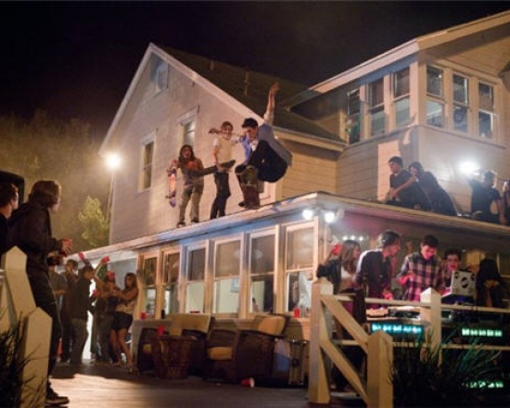
Soorten verzekeringen
Materiële schade
Notes:
Dekking door middel van verzekering “materiële schade” Zorg ervoor dat de verzekerde waarde overeenstemt met de reële waarde, dus niet de huursom. “Blote diefstal” dus zonder schade wordt niet gedekt. Polis MS dekt alleen goederen en materialen die je inzet en niet de materialen die je nodig hebt zoals heftrucks, gereedschap etc.

Slide 9
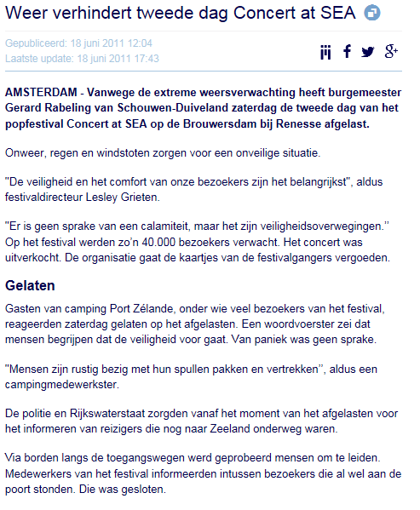
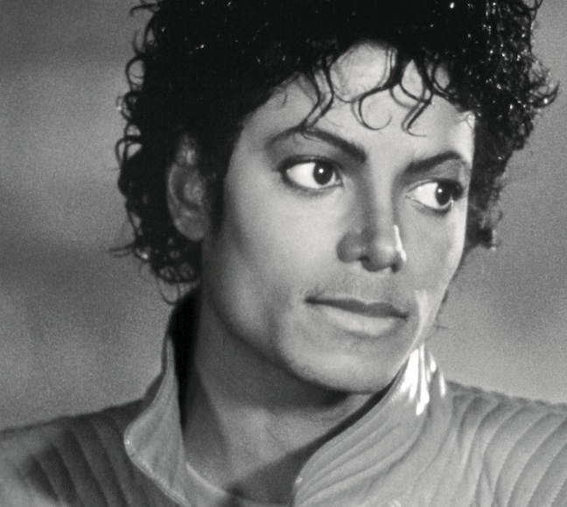
Soorten verzekeringen
Annulering
Weer
Onbeschikbaarheid van belangrijk personen
Gedwongen wegblijven publiek
Terrorisme
Gewone annulatie
Notes:
Redding wanneer je evenement moet aflassen. Onder het motto de show must go on is de totale annulering van het evenement je allerlaatste uitweg als organisator. De verzekeraar zal ook alles aandragen om dit standpunt te verdedigen. Daarnaast zullen ze je reputatie en het imago van het bedrijf als standpunt aandragen.
Non-appearance: dekt uitgaven die je maakt of inkomsten verloren gaan als een artiest niet komt opdagen door overmacht. In 2009 Michael Jackson overleed, verlies 350 miljoen euro voor 50 optredens in VK.
Gedwongen wegblijven publiek: aanzienlijk deel van publiek door gedekt risico niet komt opdagen. Overeenkomen met verzekeraar wat de drempel is.
Terrorisme: annulatie wegens daden van terrorisme en terrorismedreiging is optionele dekking.
Gewone annulatie: stroomstoringen, nationale rouw, natuurrampen, intrekking van vergunningen, onbeschikbaarheid locatie door brand etc.
Vanwege klimatologische omstandigheden afgelast. Ook wel regenverzekering genoemd. Premies heel hoog in verhouding tot gemiddeld 200 regendagen per jaar. KNMI moet het weersomstandigheden objectief vaststellen.

Slide 10
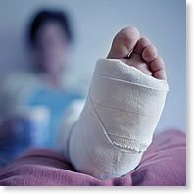
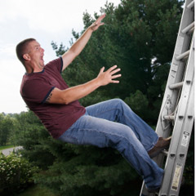
Soorten verzekeringen
Lichamelijke ongevallen
Notes:
Wettelijk verplicht tot arbeidsongevallenverzekering bij arbeidskrachten. Wat te doen met vrijwilligers? Beste lichamelijke ongevallenpolis voor vrijwilligers afsluiten. Dekt: medische kosten, tijdelijke arbeidsongeschiktheid, blijvende arbeidsongeschiktheid, overlijden. De premies worden berekend per persoon en per dag en zijn relatief laag.

Slide 11
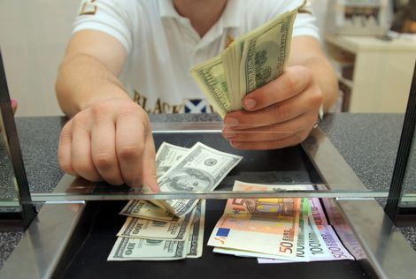
Soorten verzekeringen
Geld
Transport
Notes:
Sommige evenement veel contact geld. Wel een uitzondering en tegenwoordig veel pinnen. Veel verzekeraars ook weigerachtig om dit te dekken. Moeilijk te checken.
Wanneer je zelf het transport beheert, kies je voor een goederentransportverzekering. Let op gewone autoverzekeringen die je afsluit voor bedrijfsvoertuigen, dekken vaak alleen het transport van je bedrijf naar leveranciers en niet naar de locatie van jouw evenement.

Slide 12
Aan de slag
Welke vergunning of verzekering bij jullie van toepassing?
Bedenk 10 calamiteiten die bij jullie voor zouden kunnen komen en bedenk een oplossing of reactie.

Slide 13
Leerdoel
Aan het eind van deze les kun je:
Het belang van vergunningen en verzekeringen in relatie tot evenementen beschrijven.
Een voorbeeld geven van een vergunning die wellicht nodig is bij je evenement/uitvoering van concept.

